Slide 1
Freifunk Stuttgart e.V.
Kassenbericht 2016
Schatzmeister Christoph Altrock
@d0cl0y

Slide 2
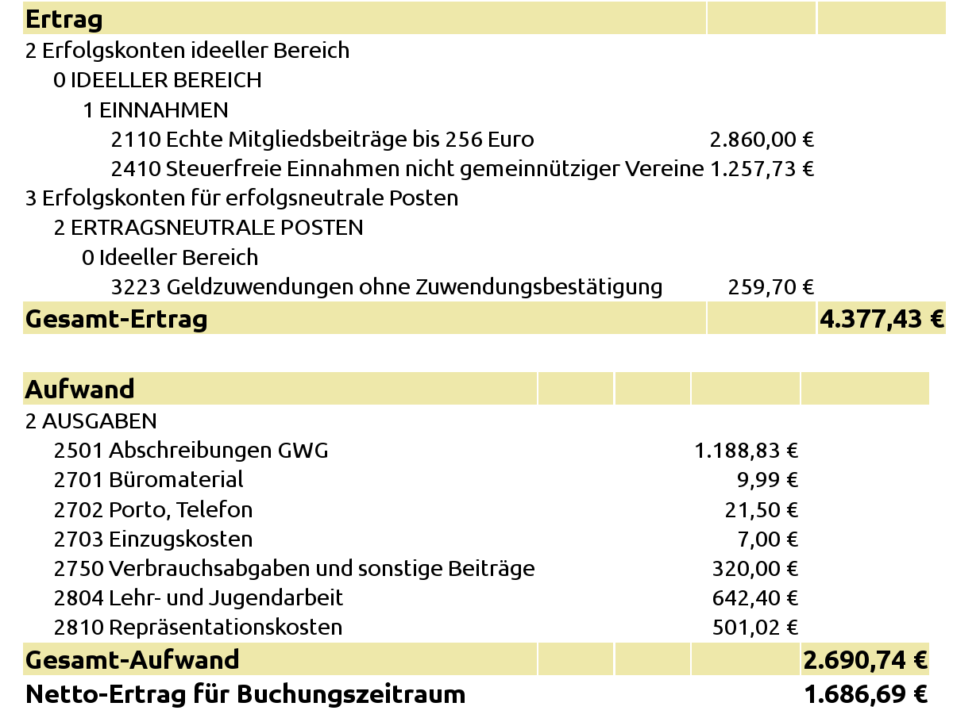
Gewinn- und Verlustrechnung
Periode 01.01.-31.12.2016

Slide 3
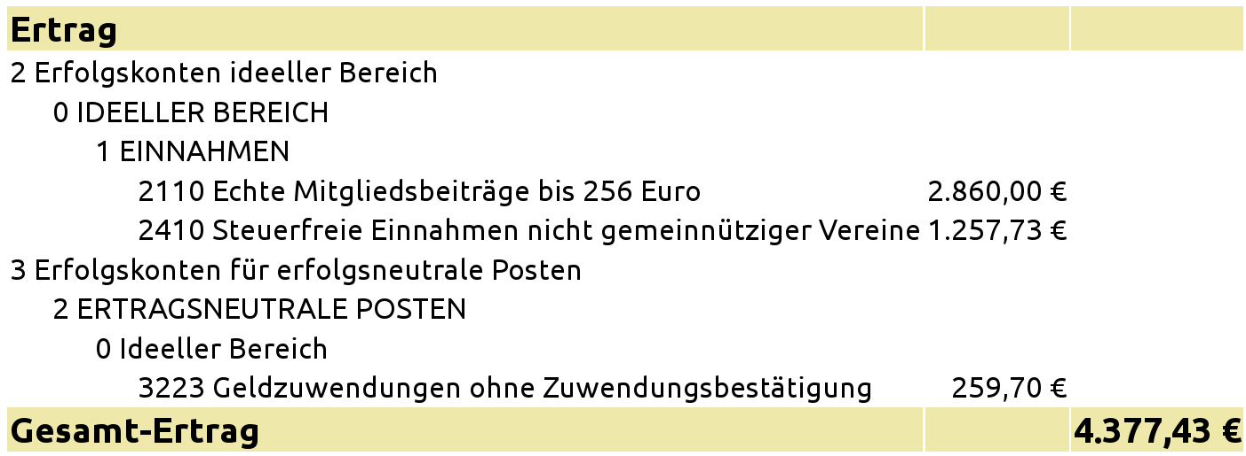
Gewinn- und Verlustrechnung
Periode 01.01.-31.12.2016

Slide 4
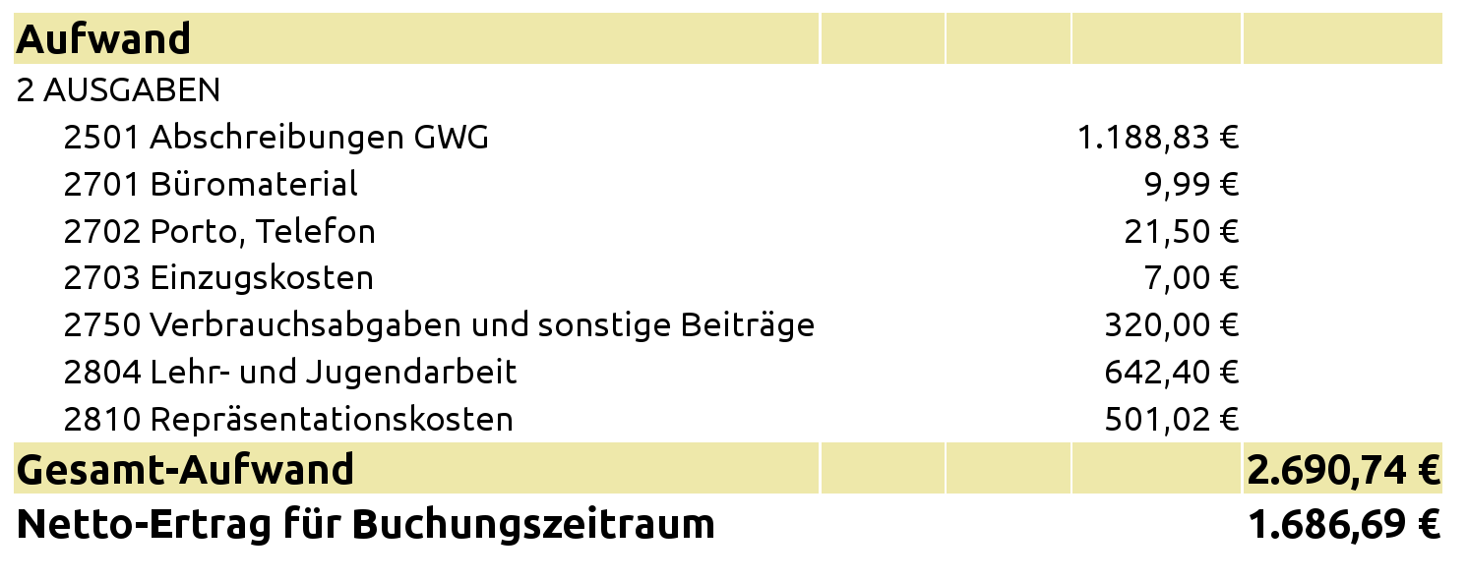
Gewinn- und Verlustrechnung
Periode 01.01.-31.12.2016

Slide 5
Gewinn- und Verlustrechnung
Periode 01.01.-31.12.2016

Slide 6
Bestandskonten 31.12.2016
Kasse
Anfangsbestand | 180,81 €
Saldo | 124,14 €
Endbestand |  | 304,95 €
Bank
Anfangsbestand | 2.368,66 €
Saldo | 1.562,55 €
Endbestand |  | 3.931,21 €
Summe |  | 4.236,16 €

Slide 7
Bestandskonten 30.04.2017
Kasse
Anfangsbestand | 304,95 €
./. Saldo | 7,00 €
Bestand |  | 297,95 €
Bank
Anfangsbestand | 3.931,21 €
Saldo | 2.951,05 €
Bestand |  | 6.882,26 €
Forderungen
Anfangsbestand | 0,00 €
Saldo | 146,95 €
Bestand |  | 146,95 €
Summe |  | 7.327,16 €

Slide 8
Entwicklung der Vereinsmitglieder

Slide 9
Vereinsmitglieder nach...

Slide 10
Noch Fragen?

Slide 11
Noch Fragen?
Danke!

